Slide 1
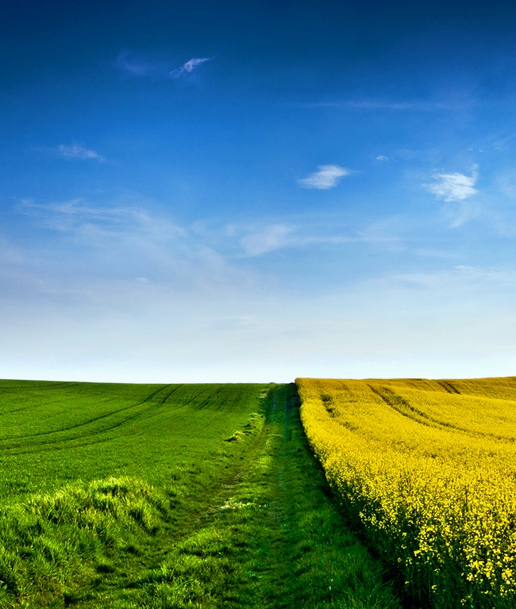
HarvestHand
Ein System zur Unterstützung der Landwirten in
Entwicklungsländern

Slide 2
Aktuelle Situation
Das Problem
Lebensbedürfnisse können nicht gedeckt werden
Fehlendes Fachwissen im Bereich Ackerbau
ca. 70% der Bevölkerung sind Analphabeten
Vermittlung von Fachwissen erschwert durch die Wissensbarriere zwischen Helfern und Bedürftigen

Slide 3
Was sollte gemacht werden
Unsere Lösung
Ein System, welches den Landwirten Wissen im Bereich Ackerbau speziell angepasst auf Analphabeten vermittelt und die Helfer vor Ort bei der Vermittlung von beispielsweise Anbaustrategien unterstützt.
Vermittlung durch Visualisierungen, Animationen und Audio
Daten zu Äckern werden festgehalten und analysiert
→ es werden Anbauempfehlungen und Tipps gegeben um die Landwirtschaft nachhaltig zu verbessern

Slide 4
Alleinstellungsmerkmale
Was machen wir besser
Es gibt bisher kein System, dass sich mit der Wissensvermittlung im Bereich des Ackerbaubetriebs speziell für Analphabeten beschäftigt
Die Wissensbarriere zwischen den Helfern und den Bedürftigen bzw. Den Industrie- und Entwicklungsländern wird geschlossen.
Das System unterstützt die Landwirte langfristig und soll kostenlos wie auch frei verfügbar auf dem Markt sein

Slide 5
Auswertung der Bodendaten
POCs im Prototypen
Analyse der Ackerdaten
Informationen zur aktuellen Wetterbedingungen
Erstellen individueller Szenarien

Slide 6
Effiziente Datenübertragung
POCs im Prototypen
Kommunikation zwischen Komponenten möglichst effizient
Nur relevante Daten
Nur primitive Datentypen
Demo

Slide 7
Vielen Dank

